Slide 1
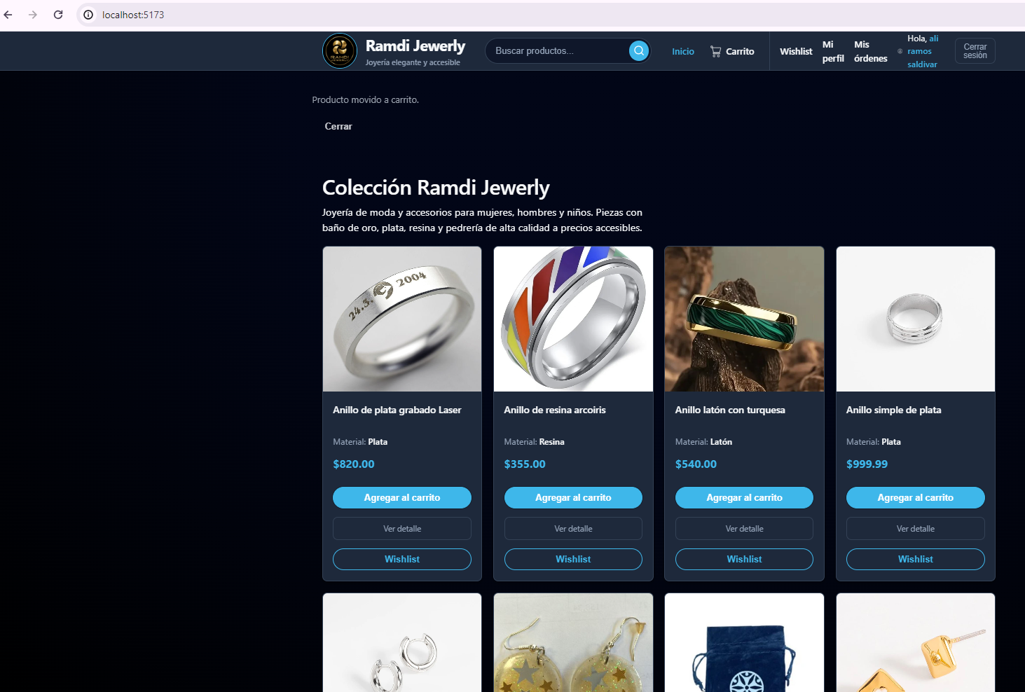
Requerimiento #1
Solicitud: Extender texto en todo el recuadro

Slide 2
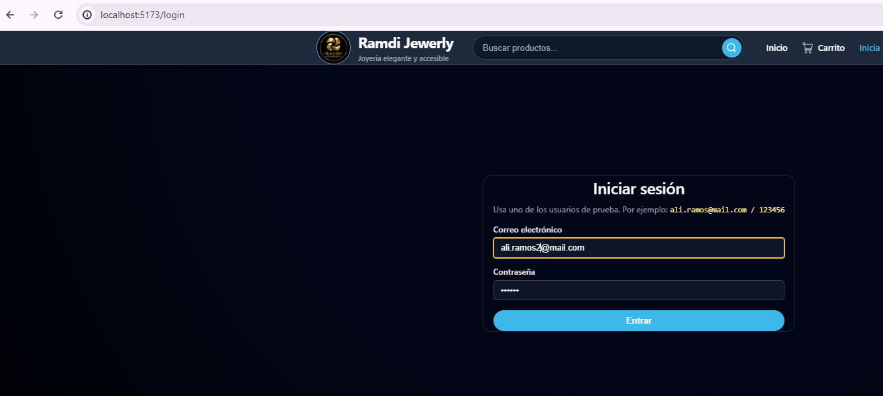
Requerimiento #2
Solicitud: a) Retirar este texto►
Solicitud: b) limpiar los campos tanto de correo electrónico como de contraseña, o bien, ¿qué sugieres?►

Slide 3
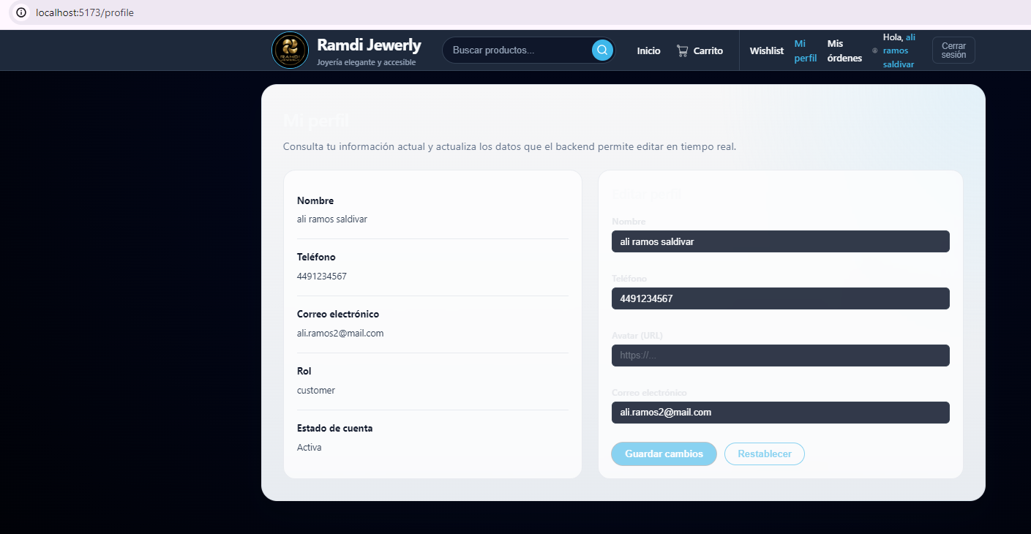
Requerimiento #3
Solicitud: b) en este texto sólo deja “Consulta tu información y actualiza los datos.” El resto de la oración elimínala.
Solicitud: a) en esta pantalla manejar tonos azules obscuros, no blancos, esto para que resalte el color “blanco y gris” de las letras

Slide 4
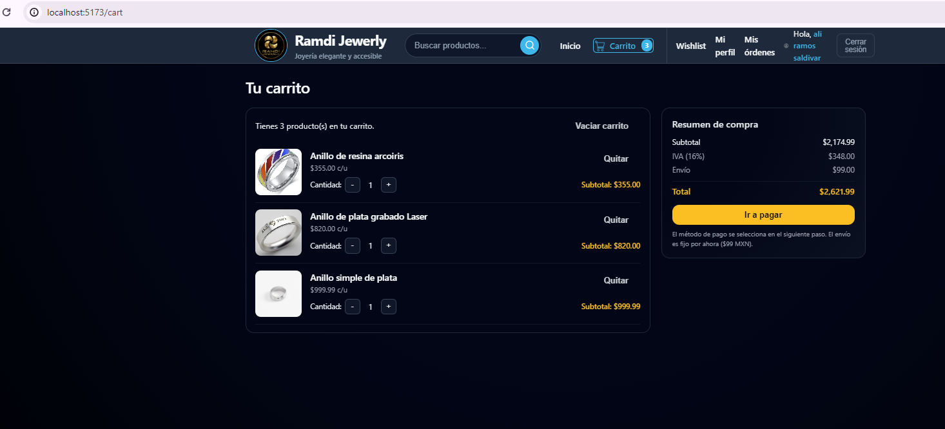
Requerimiento #4
Solicitud: revisar y arreglar el error aritmético, en esta pantalla tenemos correctamente la suma

Slide 5
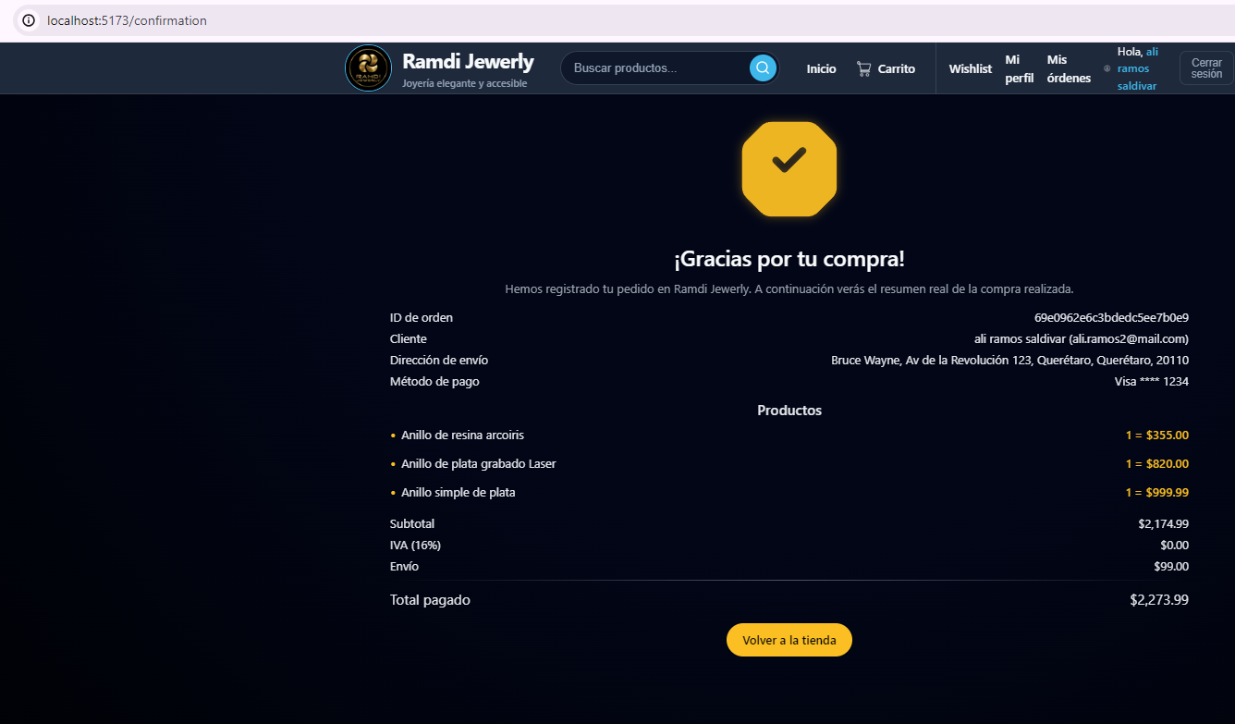
Requerimiento #4
Solicitud: sin embargo, en esta pantalla no se está calculando ni sumando el “iva”, entonces tenemos que corregir

Slide 6
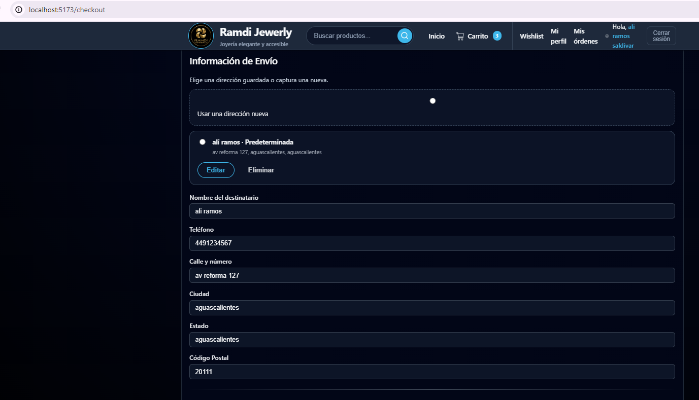
Requerimiento #5
Solicitud: es requerido a) adicionar un botón de “Guardar” para guardar la info después de editarla,
b) Debe aparecer un botón de “Cancelar” – de modo que no refleje los cambios,
3) Al presionar “Eliminar” que nos arroje primero un cuadro de confirmación “¿Está seguro?, esta acción no podrá deshacerse?”
d) Reducir esos 2 rectángulos, están muy largos
Guardar Cancelar

Slide 7
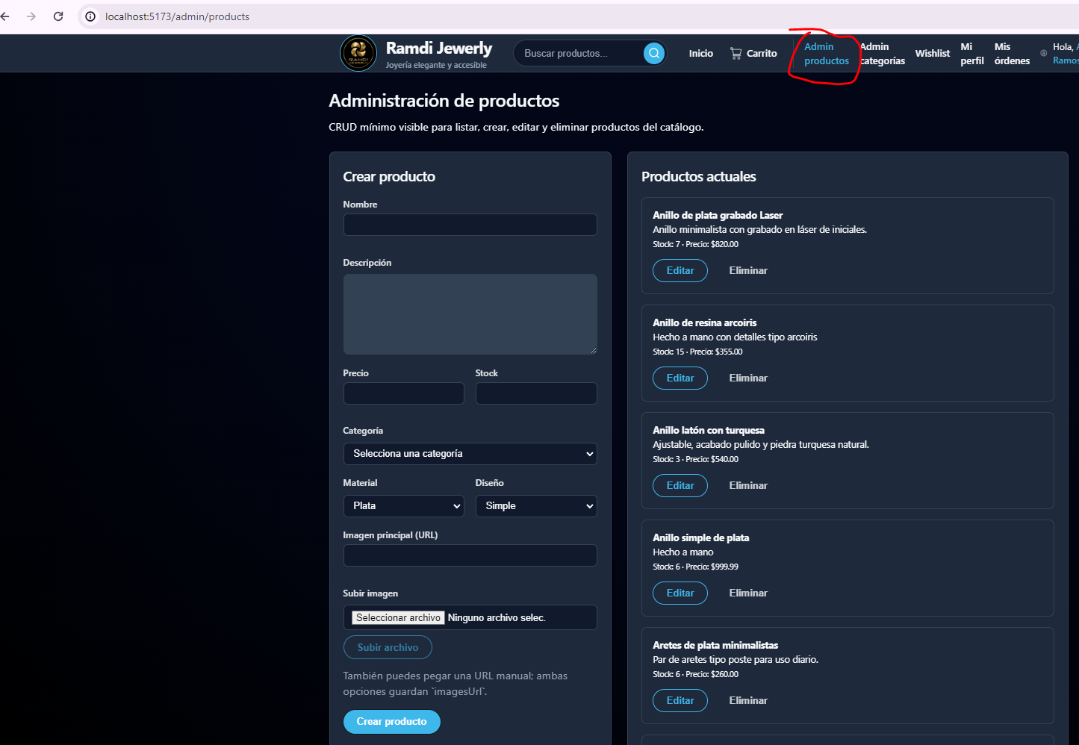
Requerimiento #6
*Esta pantalla esta bien, sin embargo, cuando le damos click en “editar” a los productos actuales, lo que sucede es que se mueven los cuadros, anexo en la siguiente pestaña

Slide 8
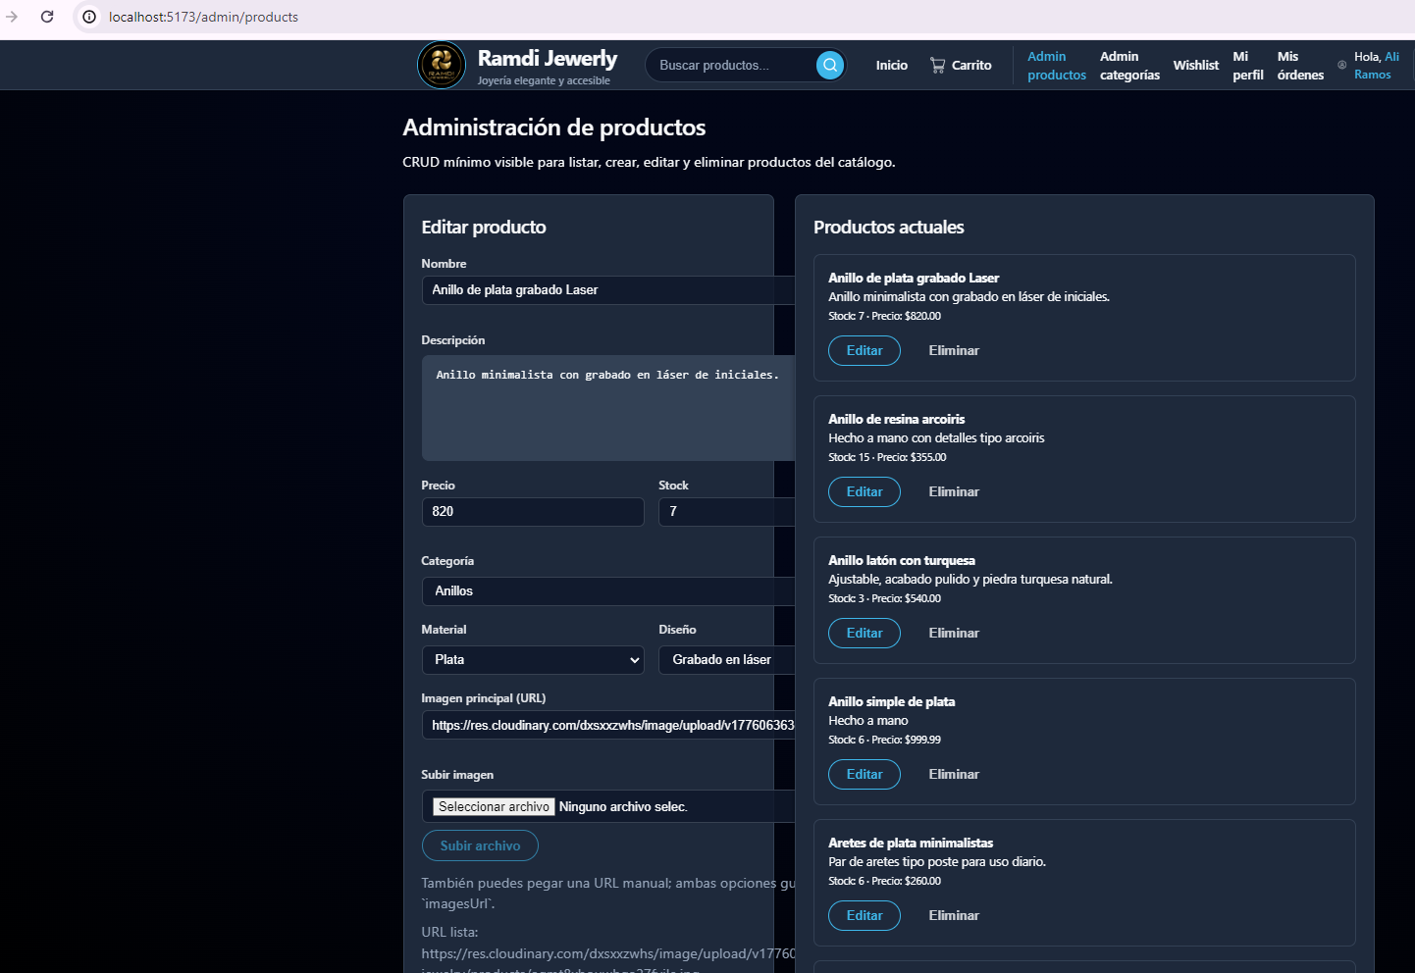
Requerimiento #6
*Aquí el error, los cuadros se expanden, entonces.
*Solicitud 1: que permanezcan en la misma posición como el slide anterior, es decir, que mantengan su misma forma,
*Solicitud 2: es posible que aparezca la imagen del producto a un lado del producto??, claro en todos los productos existentes
imagen
imagen
imagen
imagen
imagen

Slide 9
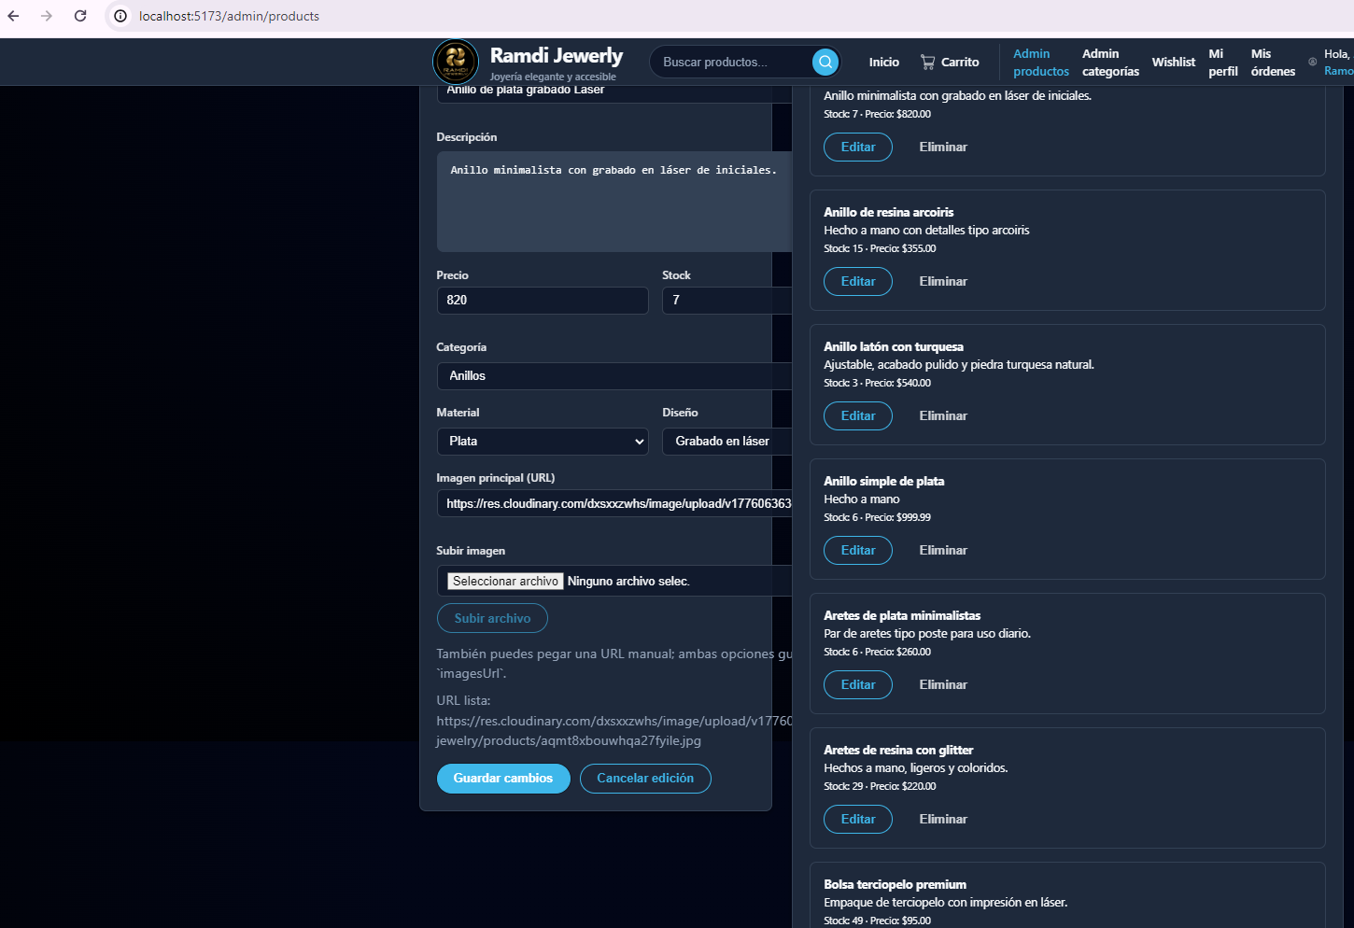
Requerimiento #7
*En esta misma pantalla, aparece el texto marcado en color rojo.
*Solicitud: que no aparezca dicho texto en la pantalla, no aporta al usuario

Slide 10
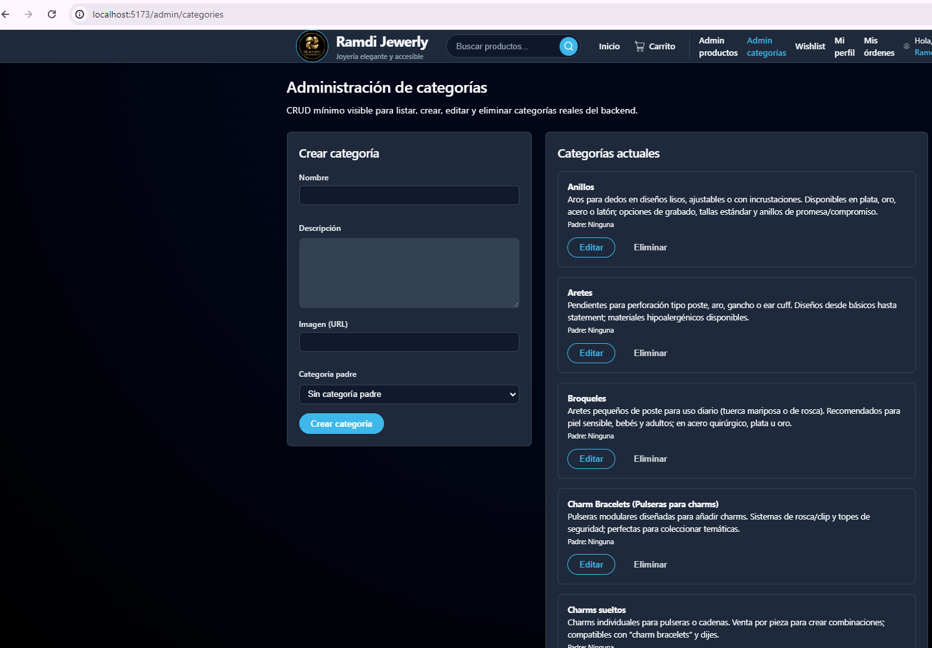
Requerimiento #8
*En esta pantalla, es requerido tener un botón de “Guardar”, “Cancelar”, así como la funcionalidad para dichos 2 botones,
Nota: dichos 2 botones deberán aparece cada vez que activamos el estado de “Editar”
Guardar Cancelar

